Slide 1
Challenge Test Data Scientist
PT HIGO FITUR INDONESIA
Fachmi Maris F

Slide 2

Requirement
1. Buatlah sample data untuk bahan analisis
2. Buatkan Analisis Data tersebut berdasarkan variable berikut ini: Nama Lokasi, Jam Login, Nama, Email, No Telp, Tahun Lahir, Merek HP, Digital Interest, Location Type
3. Kembangkan variable diatas menjadi beberapa variable baru (Nilai Plus)
4. Membuat System Confidence Interval (Nilai Plus)

Slide 3
dataset
Nama Lokasi
Jam Login
Kolom berisi nama kota daerah Jabodetabek sebanyak 100 baris data
Dataset dibuat berdasarkan penelitian yang dilakukan pada tanggal 21 Februari 2023
Nama
Email
Kolom ini berisi 100 nama yang peneliti temukan dalam sebuah katalog nama sebanyak 100 nama berbeda
Kolom ini adalah kolom yang digunakan user untuk login

Slide 4
dataset
Nomor telpon
Tahun Lahir
Merek HP
Kolom berisi nomor telepon yang dibuat oleh provider terkenal di Indonesia
Kolom ini berisi tahun kelahiran user yang dibuat secara random dengan rentang dari tahun 1965 sampai 2016
Kolom ini berisi merek merek HP Populer di Indonesia seperti Iphone, Samsung, Xiaomi, Vivo, dan ASUS
Digital Interest
Location Type
Kolom ini berisi tujuan user dalam melakukan login seperti : AI, game online, Social Media dan Marketplace
Kolom ini berisi jenis lokasi tempat user melakukan login seperti : took, tempat tinggal, café, mall, dan restaurant

Slide 5
Variabel baru
Kategori waktu login
Umur
Kolom berisi usia user yang melakukan login
kolom berisi kategori saat user melakukan login seperti dini hari, pagi, siang, sore, dan malam hari
Nama Provider
Kolom ini berisi nama-nama provider berdasarkan nomr hp yang digunakan user

Slide 6
SYSTEM CONFIDENCE INTERVAL
Definisi
Sistem Confidence Interval adalah metode statistik yang digunakan untuk menghitung rentang nilai yang mungkin untuk parameter populasi berdasarkan sampel data yang ada, dengan tingkat kepercayaan tertentu. Outputnya akan menampilkan confidence interval dengan nilai batas bawah dan batas atas pada 95% confidence level
Confidence Interval Kolom Umur
Kolom ini memiliki rentang nilai dari 28.6 sampai 34.5 dengan tingkat kepercayaam 95%, artinya dengan keyakinan 95% menyatakan bahwa nilai rata-rata populasi sesungguhnya akan berada dalam rentang tersebut

Slide 7
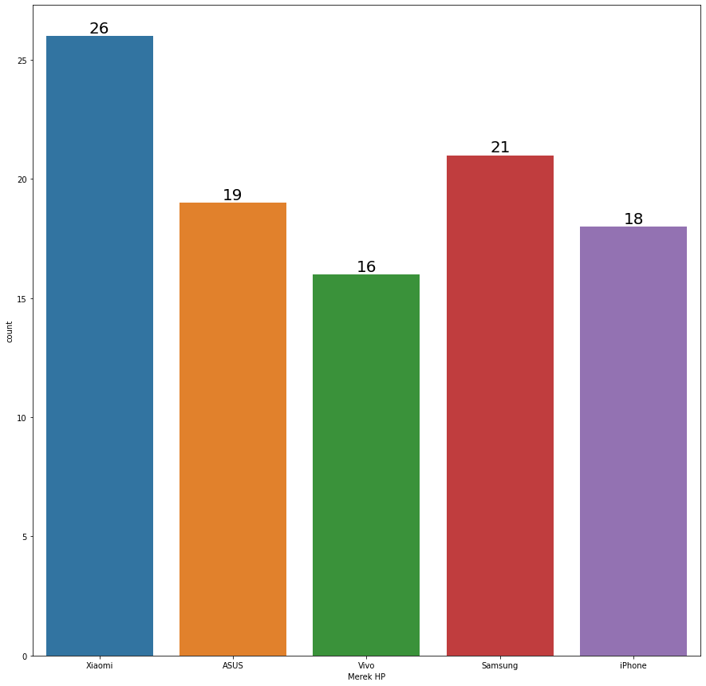
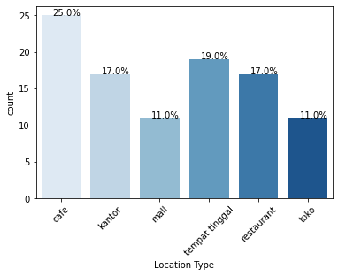
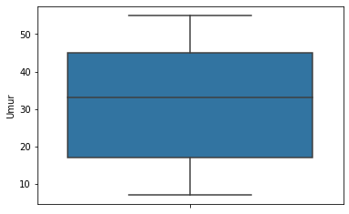
Exploratory data analysis
Visualisai data Merek HP
Visualisai data Location Type
Visualisai data rentang umur

Slide 8
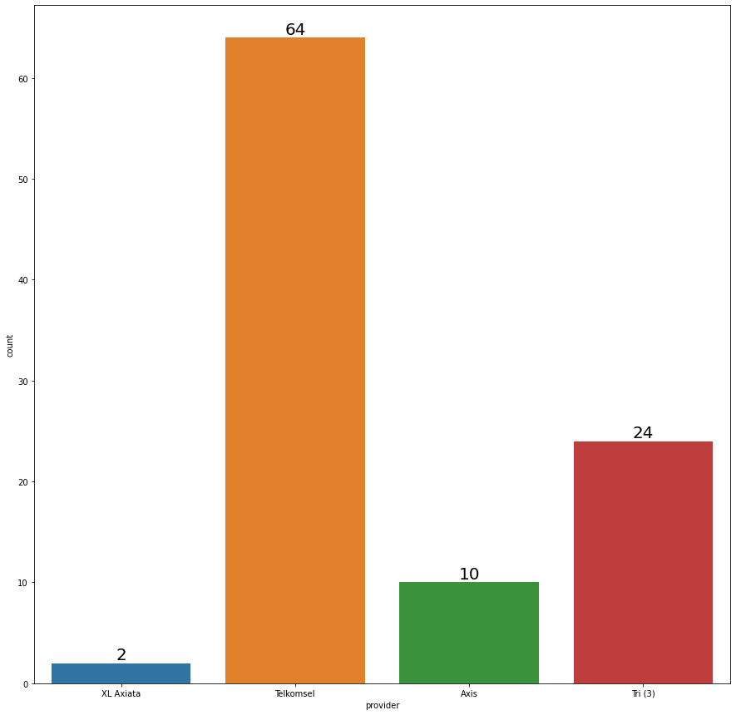
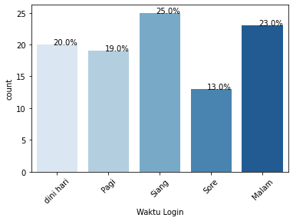
Exploratory data analysis
Visualisai Data Provider Nomor HP
Visualisai Data Kategori Waktu Login

Slide 9
kesimpulan
Pada penelitian ini peneliti telah berhasil membuat dataset sesuai `requirement` poin nomor 2. Dataset dapat dibuat dengan menggunakan fungsi random hampir di setiap kolom kecuali kolom `nama` dan `email`.
Berdasarkan dataset yang ada dapat dibuat variabel baru seperti variabel kolom `umur` yang berisi informasi usia user, variabel kolom `Waktu Login` untuk mengetahui kategori waktu user melakukan login berdasarkan `jam login`, dan variabel kolom `provider` yang berisi merek provider berdasarkan nomor hp user.
Pengukuran Confidence interval pada kolom `umur` menunjukkan rentang nilai antara 28.6 tahun hingga 34.5 tahun dengan tingkat kepercayaan sebesar 95% yang berarti nilai rata-rata populasi sesungguhnya akan berada dalam rentang tersebut

Slide 10
Thank you

